Slide 1
EJECUCIÓN ACUMULADA DE GASTOS PRESUPUESTARIOS AL MES DE JULIO DE 2018 PARTIDA 02: CONGRESO NACIONAL
UNIDAD TÉCNICA DE APOYO PRESUPUESTARIO
SENADO DE LA REPÚBLICA DE CHILE
Valparaíso, septiembre 2018

Slide 2
EJECUCIÓN ACUMULADA DE GASTOS A JULIO DE 2018 PARTIDA 02 CONGRESO NACIONAL
Principales hallazgos
Para el año 2018 la Partida presenta un presupuesto aprobado de $122.313 millones, un 58,8% se destino a gastos en personal; 27,4% a transferencias corrientes; y, un 11,8% a bienes y servicios de consumo.
La distribución del presupuesto a nivel de programas del Congreso Nacional, es la siguiente: la Cámara de Diputados concentra el 55,8%; el Senado un 33,6%; la Biblioteca un 9,6% y el Consejo Resolutivo de Asignaciones Parlamentarias un 1%.
La ejecución del Congreso al mes de julio ascendió a $9.292 millones, es decir, un 7,6% respecto de la ley inicial, presentando un gasto levemente inferior de 0,4 puntos porcentuales al registrado a igual mes del año 2017. Mientras que la ejecución acumulada al séptimo mes de 2018 es superior en 3,1 puntos porcentuales a igual periodo del ejercicio anterior, manteniendo una tasa de ejecución mayor en cada meses a partir de febrero.
Respecto a los aumentos y disminuciones al presupuesto inicial, la Partida presenta al mes de julio un incremento consolidado de $4.448 millones. Afectando la mayoría de los subtítulos, destacando el incremento registrado en “transferencias corrientes” y “prestaciones de seguridad social” por un monto de $4.224 millones y $2.289 millones respectivamente. Asimismo, los subtítulos 21 “gastos en personal” y 22 “bienes y servicios de consumo”, experimentan disminuciones por $885 millones y $823 millones respectivamente.
Fuente: Elaboración propia en base a Informes de ejecución presupuestaria mensual de DIPRES.

Slide 3
EJECUCIÓN ACUMULADA DE GASTOS A JULIO DE 2018 PARTIDA 02 CONGRESO NACIONAL
Principales hallazgos
Por su parte, los gastos por concepto de deuda flotante no han sido regularizado en la Cámara de Diputados, monto que asciende a los $626 millones.
Finalmente, las tasas de ejecución por programa presupuestario son; 55,7% para el caso del Senado, 58,3% en la Cámara de Diputados, 54,4% para la Biblioteca del Congreso y 51% en el Consejo Resolutivo de Asignaciones Parlamentarias
Fuente: Elaboración propia en base a Informes de ejecución presupuestaria mensual de DIPRES.

Slide 4
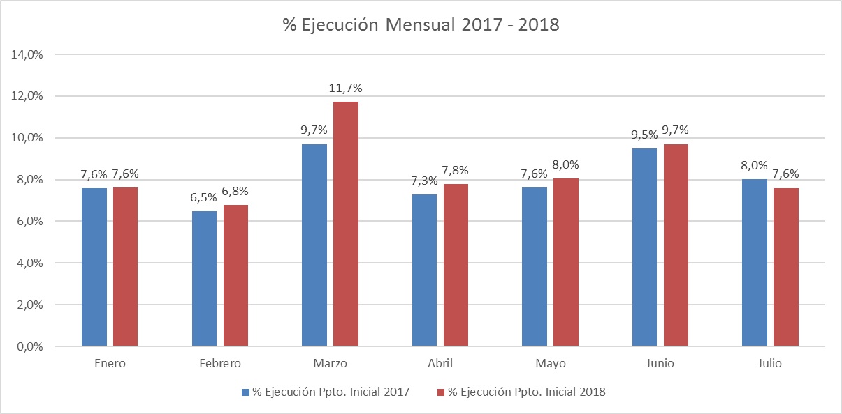
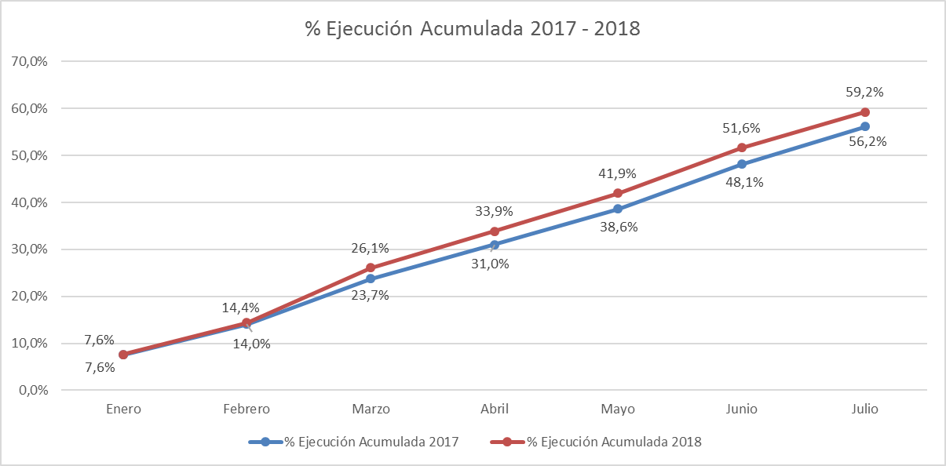
COMPORTAMIENTO DE LA EJECUCIÓN ACUMULADA DE GASTOS A JULIO DE 2018 PARTIDA 02 CONGRESO NACIONAL
Fuente: Elaboración propia en base a Informes de ejecución presupuestaria mensual de DIPRES.

Slide 5
EJECUCIÓN ACUMULADA DE GASTOS A JULIO DE 2018 PARTIDA 02 CONGRESO NACIONAL
en miles de pesos 2018
Subtítulo |  | Presupuesto 2018 |  |  | Ejecución
 |  | Ley 2018 | Vigente | Variación | Ejecución Acumulada | % de Ejecución Ley 2018 | % de Ejecución Ppto. Vigente
 | GASTOS | 122.313.042 | 127.161.156 | 4.848.114 | 72.441.671 | 59,2% | 57,0%
21 | GASTOS EN PERSONAL | 71.944.929 | 71.060.062 | -884.867 | 41.466.934 | 57,6% | 58,4%
22 | BIENES Y SERVICIOS DE CONSUMO | 14.390.458 | 13.567.412 | -823.046 | 7.793.442 | 54,2% | 57,4%
23 | PRESTACIONES DE SEGURIDAD SOCIAL | 635.462 | 2.924.844 | 2.289.382 | 2.301.107 | 362,1% | 78,7%
24 | TRANSFERENCIAS CORRIENTES | 33.504.582 | 37.728.128 | 4.223.546 | 19.015.951 | 56,8% | 50,4%
29 | ADQUISICIÓN DE ACTIVOS NO FINANCIEROS | 1.662.040 | 1.534.932 | -127.108 | 961.105 | 57,8% | 62,6%
34 | SERVICIO DE LA DEUDA | 175.571 | 345.778 | 170.207 | 903.132 | 514,4% | 261,2%
Fuente: Elaboración propia en base a Informes de ejecución presupuestaria mensual de DIPRES.

Slide 6
EJECUCIÓN ACUMULADA DE GASTOS A JULIO DE 2018 PARTIDA 02 RESUMEN POR CAPÍTULOS
en miles de pesos 2018
 |  |  | Presupuesto 2018 |  |  | Ejecución
Cap. | Prog. | Programa Presupuestario | Ley 2018 | Vigente | Variación | Ejecución Acumulada | % de Ejecución Ley 2018 | % de Ejecución Ppto. Vigente
01 |  | Congreso Nacional | 122.313.042 | 127.161.156 | 4.848.114 | 72.441.671 | 59,2% | 57,0%
 | 01 | Senado | 40.699.471 | 43.001.059 | 2.301.588 | 23.946.829 | 58,8% | 55,7%
 | 02 | Cámara de Diputados | 68.158.710 | 70.739.668 | 2.580.958 | 41.244.028 | 60,5% | 58,3%
 | 03 | Biblioteca del Congreso | 12.195.057 | 12.139.558 | -55.499 | 6.598.206 | 54,1% | 54,4%
 | 04 | Consejo Resolutivo de Asignaciones Parlamentarias | 1.259.804 | 1.280.871 | 21.067 | 652.608 | 51,8% | 51,0%
Fuente: Elaboración propia en base a Informes de ejecución presupuestaria mensual de DIPRES.

Slide 7
EJECUCIÓN ACUMULADA DE GASTOS A JULIO DE 2018 PARTIDA 02. CAPÍTULO 01. PROGRAMA 01: SENADO
en miles de pesos 2018
 |  |  |  | Presupuesto 2018 |  |  | Ejecución
Subt. | Ítem | Asig. | Clasificación Económica | Ley 2018 | Vigente | Variación | Ejecución Acumulada | % de Ejecución Ley 2018 | % de Ejecución Ppto. Vigente
 |  |  | GASTOS | 40.699.471 | 43.001.059 | 2.301.588 | 23.946.829 | 58,8% | 55,7%
21 |  |  | GASTOS EN PERSONAL | 22.023.415 | 22.000.441 | -22.974 | 13.182.861 | 59,9% | 59,9%
22 |  |  | BIENES Y SERVICIOS DE CONSUMO | 6.491.563 | 6.239.580 | -251.983 | 3.293.001 | 50,7% | 52,8%
23 |  |  | PRESTACIONES DE SEGURIDAD SOCIAL | 102.455 | 102.455 | 0 | 9.059 | 8,8% | 8,8%
 | 01 |  | Prestaciones Previsionales | 102.455 | 102.455 | 0 | 9.059 | 8,8% | 8,8%
24 |  |  | TRANSFERENCIAS CORRIENTES | 11.452.120 | 13.925.666 | 2.473.546 | 6.999.896 | 61,1% | 50,3%
 | 01 |  | Al Sector Privado | 679.843 | 679.843 | 0 | 385.513 | 56,7% | 56,7%
 |  | 009 | Aplicación Ley N° 19.672 | 679.843 | 679.843 | 0 | 385.513 | 56,7% | 56,7%
 | 03 |  | A Otras Entidades Públicas | 10.712.837 | 13.186.383 | 2.473.546 | 6.560.421 | 61,2% | 49,8%
 |  | 001 | Personal Apoyo Senadores | 3.299.891 | 4.081.075 | 781.184 | 2.647.336 | 80,2% | 64,9%
 |  | 002 | Asesoría Externa Senadores | 1.515.630 | 1.727.630 | 212.000 | 541.092 | 35,7% | 31,3%
 |  | 003 | Gastos Operacionales Senadores | 4.211.802 | 4.529.802 | 318.000 | 1.517.677 | 36,0% | 33,5%
 |  | 004 | Personal Apoyo Comités | 462.601 | 669.123 | 206.522 | 317.618 | 68,7% | 47,5%
 |  | 005 | Asesoría Externa Comités | 0 | 597.266 | 597.266 | 401.527 | - | 67,2%
 |  | 006 | Gastos Operacionales Comités | 11.226 | 16.254 | 5.028 | 28.403 | 253,0% | 174,7%
 |  | 007 | Otras Transferencias | 1.211.687 | 1.565.233 | 353.546 | 1.106.768 | 91,3% | 70,7%
 | 07 |  | A Organismos Internacionales | 59.440 | 59.440 | 0 | 53.962 | 90,8% | 90,8%
 |  | 001 | Asociación de Congresos | 59.440 | 59.440 | 0 | 53.962 | 90,8% | 90,8%
29 |  |  | ADQUISICIÓN DE ACTIVOS NO FINANCIEROS | 629.918 | 677.814 | 47.896 | 385.553 | 61,2% | 56,9%
 | 04 |  | Mobiliario y Otros | 70.757 | 62.468 | -8.289 | 50.889 | 71,9% | 81,5%
 | 05 |  | Máquinas y Equipos | 92.207 | 135.157 | 42.950 | 13.136 | 14,2% | 9,7%
 | 06 |  | Equipos Informáticos | 303.756 | 333.629 | 29.873 | 279.374 | 92,0% | 83,7%
 | 07 |  | Programas Informáticos | 163.198 | 146.560 | -16.638 | 42.154 | 25,8% | 28,8%
34 |  |  | SERVICIO DE LA DEUDA | 0 | 55.103 | 55.103 | 76.459 | - | 138,8%
 | 07 |  | Deuda Flotante | 0 | 55.103 | 55.103 | 76.459 | - | 138,8%
Fuente: Elaboración propia en base a Informes de ejecución presupuestaria mensual de DIPRES.

Slide 8
EJECUCIÓN ACUMULADA DE GASTOS A JULIO DE 2018 PARTIDA 02. CAPÍTULO 02. PROGRAMA 01: CAMARA DE DIPUTADOS
en miles de pesos 2018
 |  |  |  | Presupuesto 2018 |  |  | Ejecución
Subt. | Ítem | Asig. | Clasificación Económica | Ley 2018 | Vigente | Variación | Ejecución Acumulada | % de Ejecución Ley 2018 | % de Ejecución Ppto. Vigente
 |  |  | GASTOS | 68.158.710 | 70.739.668 | 2.580.958 | 41.244.028 | 60,5% | 58,3%
21 |  |  | GASTOS EN PERSONAL | 38.743.673 | 37.887.482 | -856.191 | 22.023.911 | 56,8% | 58,1%
22 |  |  | BIENES Y SERVICIOS DE CONSUMO | 6.225.645 | 5.769.287 | -456.358 | 3.798.093 | 61,0% | 65,8%
23 |  |  | PRESTACIONES DE SEGURIDAD SOCIAL | 444.073 | 2.733.455 | 2.289.382 | 2.292.048 | 516,1% | 83,9%
 | 01 |  | Prestaciones Previsionales | 444.073 | 2.733.455 | 2.289.382 | 2.292.048 | 516,1% | 83,9%
24 |  |  | TRANSFERENCIAS CORRIENTES | 21.920.248 | 23.670.248 | 1.750.000 | 11.993.784 | 54,7% | 50,7%
 | 03 |  | A Otras Entidades Públicas | 21.857.489 | 23.607.489 | 1.750.000 | 11.912.690 | 54,5% | 50,5%
 |  | 001 | Personal Apoyo Labor Parlamentaria | 8.475.068 | 8.475.068 | 0 | 5.631.315 | 66,4% | 66,4%
 |  | 002 | Asesoría Externa Labor Parlamentaria | 3.247.606 | 3.247.606 | 0 | 1.072.904 | 33,0% | 33,0%
 |  | 003 | Gastos Operacionales Labor Parlamentaria | 8.219.133 | 8.219.133 | 0 | 3.992.763 | 48,6% | 48,6%
 |  | 004 | Personal Apoyo Comités | 1.338.168 | 1.338.168 | 0 | 892.343 | 66,7% | 66,7%
 |  | 006 | Gastos Operacionales Comités | 32.476 | 32.476 | 0 | 9.105 | 28,0% | 28,0%
 |  | 007 | Otras Transferencias | 545.038 | 2.295.038 | 1.750.000 | 314.260 | 57,7% | 13,7%
 | 07 |  | A Organismos Internacionales | 62.759 | 62.759 | 0 | 81.094 | 129,2% | 129,2%
 |  | 002 | Organismos Internacionales | 62.759 | 62.759 | 0 | 81.094 | 129,2% | 129,2%
29 |  |  | ADQUISICIÓN DE ACTIVOS NO FINANCIEROS | 825.071 | 679.196 | -145.875 | 510.107 | 61,8% | 75,1%
 | 03 |  | Vehículos | 18.647 | 14.882 | -3.765 | 0 | 0,0% | 0,0%
 | 04 |  | Mobiliario y Otros | 92.340 | 73.692 | -18.648 | 119.350 | 129,3% | 162,0%
 | 05 |  | Máquinas y Equipos | 106.191 | 95.365 | -10.826 | 70.290 | 66,2% | 73,7%
 | 06 |  | Equipos Informáticos | 506.617 | 404.306 | -102.311 | 278.491 | 55,0% | 68,9%
 | 07 |  | Programas Informáticos | 101.276 | 90.951 | -10.325 | 41.976 | 41,4% | 46,2%
34 |  |  | SERVICIO DE LA DEUDA | 0 | 0 | 0 | 626.085 | - | -
 | 07 |  | Deuda Flotante | 0 | 0 | 0 | 626.085 | - | -
Fuente: Elaboración propia en base a Informes de ejecución presupuestaria mensual de DIPRES.

Slide 9
EJECUCIÓN ACUMULADA DE GASTOS A JULIO DE 2018 PARTIDA 02. CAPÍTULO 03. PROGRAMA 01: BIBLIOTECA DEL CONGRESO NACIONAL
en miles de pesos 2018
 |  |  |  | Presupuesto 2018 |  |  | Ejecución
Subt. | Ítem | Asig. | Clasificación Económica | Ley 2018 | Vigente | Variación | Ejecución Acumulada | % de Ejecución Ley 2018 | % de Ejecución Ppto. Vigente
 |  |  | GASTOS | 12.195.057 | 12.139.558 | -55.499 | 6.598.206 | 54,1% | 54,4%
21 |  |  | GASTOS EN PERSONAL | 10.011.405 | 9.997.409 | -13.996 | 5.657.031 | 56,5% | 56,6%
22 |  |  | BIENES Y SERVICIOS DE CONSUMO | 1.585.885 | 1.457.425 | -128.460 | 656.145 | 41,4% | 45,0%
23 |  |  | PRESTACIONES DE SEGURIDAD SOCIAL | 88.934 | 88.934 | 0 | 0 | 0,0% | 0,0%
 | 01 |  | Prestaciones Previsionales | 88.934 | 88.934 | 0 | 0 | 0,0% | 0,0%
24 |  |  | TRANSFERENCIAS CORRIENTES | 132.214 | 132.214 | 0 | 22.271 | 16,8% | 16,8%
 | 03 |  | A Otras Entidades Públicas | 132.214 | 132.214 | 0 | 22.271 | 16,8% | 16,8%
 |  | 001 | Programa Formación Cívica | 132.214 | 132.214 | 0 | 22.271 | 16,8% | 16,8%
29 |  |  | ADQUISICIÓN DE ACTIVOS NO FINANCIEROS | 201.048 | 172.901 | -28.147 | 62.171 | 30,9% | 36,0%
 | 02 |  | Edificios | 38.345 | 34.436 | -3.909 | 22.159 | 57,8% | 64,3%
 | 04 |  | Mobiliario y Otros | 10.763 | 8.589 | -2.174 | 1.646 | 15,3% | 19,2%
 | 05 |  | Máquinas y Equipos | 13.820 | 12.411 | -1.409 | 3.301 | 23,9% | 26,6%
 | 06 |  | Equipos Informáticos | 65.734 | 52.459 | -13.275 | 8.955 | 13,6% | 17,1%
 | 07 |  | Programas Informáticos | 72.386 | 65.006 | -7.380 | 26.110 | 36,1% | 40,2%
34 |  |  | SERVICIO DE LA DEUDA | 175.571 | 290.675 | 115.104 | 200.588 | 114,2% | 69,0%
 | 02 |  | Amortización Deuda Externa | 154.532 | 154.532 | 0 | 72.208 | 46,7% | 46,7%
 | 04 |  | Intereses Deuda Externa | 21.039 | 20.998 | -41 | 13.253 | 63,0% | 63,1%
 | 07 |  | Deuda Flotante | 0 | 115.145 | 115.145 | 115.127 | - | 100,0%
Fuente: Elaboración propia en base a Informes de ejecución presupuestaria mensual de DIPRES.

Slide 10
EJECUCIÓN ACUMULADA DE GASTOS A JULIO DE 2018 PARTIDA 02. CAPÍTULO 04. PROGRAMA 01: CONSEJO RESOLUTIVO DE ASIGNACIONES PARLAMENTARIAS
en miles de pesos 2018
 |  |  |  | Presupuesto 2018 |  |  | Ejecución
Subt. | Ítem | Asig. | Clasificación Económica | Ley 2018 | Vigente | Variación | Ejecución Acumulada | % de Ejecución Ley 2018 | % de Ejecución Ppto. Vigente
 |  |  | GASTOS | 1.259.804 | 1.280.871 | 21.067 | 652.608 | 51,8% | 51,0%
21 |  |  | GASTOS EN PERSONAL | 1.166.436 | 1.174.730 | 8.294 | 603.131 | 51,7% | 51,3%
22 |  |  | BIENES Y SERVICIOS DE CONSUMO | 87.365 | 101.120 | 13.755 | 46.203 | 52,9% | 45,7%
29 |  |  | ADQUISICIÓN DE ACTIVOS NO FINANCIEROS | 6.003 | 5.021 | -982 | 3.274 | 54,5% | 65,2%
 | 04 |  | Mobiliario y Otros | 1.539 | 1.228 | -311 | 1.443 | 93,8% | 117,5%
 | 06 |  | Equipos Informáticos | 2.155 | 1.720 | -435 | 1.831 | 85,0% | 106,5%
 | 07 |  | Programas Informáticos | 2.309 | 2.073 | -236 | 0 | 0,0% | 0,0%
Fuente: Elaboración propia en base a Informes de ejecución presupuestaria mensual de DIPRES.

